Slide 1
Παρατηρητήριο Αποφάσεων
και Δαπανών ΕΜΠ
ΣΎΓΧΡΟΝΕΣ ΔΙΑΔΙΚΤΥΑΚΈΣ ΥΠΗΡΕΣΊΕΣ · ΕΜΠ · 2026-27
Τι αποφασίζει και τι πληρώνει το Πολυτεχνείο,
με δεδομένα της Διαύγειας και περιλήψεις από τεχνητή νοημοσύνη
Ελένη-Δήμητρα Μπρέκη
ΔΠΜΣ Τεχνο-Οικονομικά Συστήματα
diavgeia-emp.streamlit.app
Notes:
Καλησπέρα σας. Θα σας παρουσιάσω μια εφαρμογή που δείχνει τις αποφάσεις και τις δαπάνες του Εθνικού Μετσόβιου Πολυτεχνείου, όπως αναρτώνται στη Διαύγεια, και τις εξηγεί σε απλή γλώσσα με τη βοήθεια τεχνητής νοημοσύνης. Η εφαρμογή είναι online στη διεύθυνση που βλέπετε.

Slide 2
ΤΟ ΠΡΌΒΛΗΜΑ
213.538
αποφάσεις ανάρτησε το ΕΜΠ στη Διαύγεια μέσα σε πέντε χρόνια (2022–2026).
Όλες είναι δημόσιες. Είναι όμως PDF γραμμένα σε διοικητική γλώσσα, ένα-ένα. Ο πολίτης δεν μπορεί εύκολα να απαντήσει: πόσα ξοδεύτηκαν, σε ποιον, για τι;
Notes:
Από το 2010, με τον νόμο 3861, κάθε δημόσιος φορέας αναρτά τις αποφάσεις του στη Διαύγεια. Η διαφάνεια υπάρχει, αλλά η πληροφορία είναι διάσπαρτη: μόνο το ΕΜΠ ανάρτησε πάνω από 213 χιλιάδες αποφάσεις σε πέντε χρόνια. Ως υπάλληλος του Δημοσίου ξέρω από πρώτο χέρι πόσο δύσκολο είναι ακόμα και για εμάς να βρούμε κάτι συγκεκριμένο εκεί.

Slide 3



Ο στόχος: μια σελίδα που απαντά σε τρία ερωτήματα
Πόσα;
Σε ποιον;
Για τι;
Σύνολα και γραφήματα δαπανών ανά μήνα, με φίλτρα περιόδου, υπηρεσίας και λέξης.
Οι μεγαλύτεροι ανάδοχοι και πίνακας όλων των αναθέσεων με σύνδεσμο στη Διαύγεια.
Περίληψη κάθε απόφασης σε απλά ελληνικά, από μοντέλο τεχνητής νοημοσύνης.
Notes:
Ο στόχος ήταν μια απλή σελίδα, χωρίς εγγραφή, που απαντά σε τρία ερωτήματα: πόσα ξοδεύτηκαν, σε ποιον πήγαν και για ποιο σκοπό. Τα δύο πρώτα τα απαντούν γραφήματα και πίνακες. Το τρίτο το απαντά ένα γλωσσικό μοντέλο που διαβάζει την απόφαση και την εξηγεί.

Slide 4

Τα δεδομένα: από 63 εκατομμύρια σε 213 χιλιάδες
GLOSSAPI/DIAVGEIA
ΕΜΠ · 2022–2026
ΑΝΑΘΈΣΕΙΣ (Β.2.1)
63,2 εκ.
213.538
28.408
αποφάσεις όλων των φορέων, 99 GB, ένα αρχείο ανά έτος
αποφάσεις με κωδικό φορέα 99203026
με ποσό · σύνολο περίπου 65 εκατ. €
Μετράμε δαπάνες μόνο από αναθέσεις: η ίδια δαπάνη εμφανίζεται και ως «Ανάληψη Υποχρέωσης», οπότε αλλιώς θα μετριόταν δύο φορές.
Πηγή: huggingface.co/datasets/glossAPI/diavgeia (ΕΕΛΛΑΚ, άδεια CC BY 4.0)
Notes:
Ως πηγή χρησιμοποίησα το dataset της Διαύγειας από τη συλλογή glossAPI της ΕΕΛΛΑΚ, που προτείνει το μάθημα. Είναι τεράστιο: 63 εκατομμύρια αποφάσεις και 99 GB. Επειδή όμως είναι χωρισμένο ανά έτος, διάβασα μόνο τα έτη 2022 έως 2026, κομμάτι-κομμάτι, και κράτησα μόνο τις αποφάσεις του ΕΜΠ. Από αυτές, για τις δαπάνες μετράμε μόνο τις αναθέσεις, για να μη μετρηθεί δύο φορές το ίδιο ποσό.

Slide 5






Πώς δουλεύει: πέντε δωρεάν υπηρεσίες
Hugging Face
Google Colab
GitHub
Streamlit Cloud
Google Gemini
Κώδικας, δεδομένα, τεκμηρίωση
Το dataset της Διαύγειας
Κρατάει μόνο το ΕΜΠ · 2 αρχεία, 25 MB
Η εφαρμογή online (Python)
Γράφει τις περιλήψεις
Κάθε αλλαγή στο GitHub ενημερώνει μόνη της την εφαρμογή. Τα κλειδιά (Hugging Face, Gemini) φυλάσσονται στα «Secrets» και δεν ανεβαίνουν στον δημόσιο κώδικα.
Notes:
Η αρχιτεκτονική είναι απλή και όλη δωρεάν. Στο Google Colab ένα σημειωματάριο Python διαβάζει το dataset από το Hugging Face και κρατάει μόνο το ΕΜΠ. Τα δύο μικρά αρχεία που βγαίνουν ανεβαίνουν στο GitHub μαζί με τον κώδικα. Το Streamlit Community Cloud παίρνει τον κώδικα από το GitHub και τον τρέχει ως ιστοσελίδα. Όταν ο χρήστης ζητήσει περίληψη, η εφαρμογή στέλνει το κείμενο στο Gemini της Google. Τα κλειδιά πρόσβασης δεν μπαίνουν ποτέ στον δημόσιο κώδικα.

Slide 6
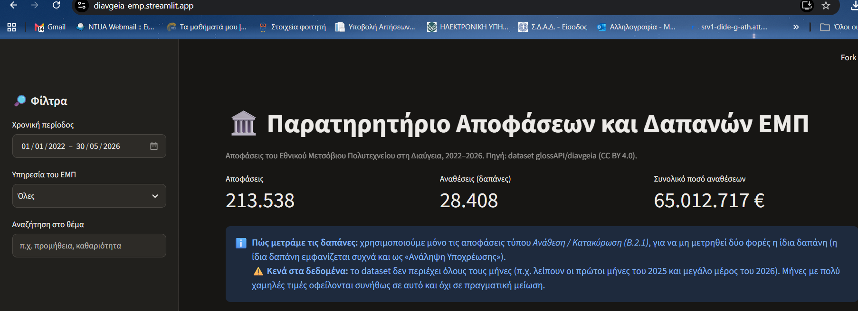
Η εφαρμογή
diavgeia-emp.streamlit.app
Φίλτρα αριστερά · τρία βασικά νούμερα · πλαίσιο που εξηγεί πώς μετράμε και τα κενά των δεδομένων
Notes:
Αυτή είναι η αρχική οθόνη της εφαρμογής, που ανοίγει σε οποιονδήποτε browser χωρίς εγγραφή. Αριστερά τα φίλτρα: χρονική περίοδος, υπηρεσία του ΕΜΠ και αναζήτηση λέξης στο θέμα. Πάνω τρία νούμερα: 213.538 αποφάσεις, 28.408 αναθέσεις και 65 εκατομμύρια ευρώ συνολικά. Το μπλε πλαίσιο εξηγεί στον χρήστη πώς μετράμε τις δαπάνες και ότι λείπουν μήνες από τα δεδομένα. [Εδώ μπορώ να δείξω και ζωντανά την εφαρμογή.]

Slide 7
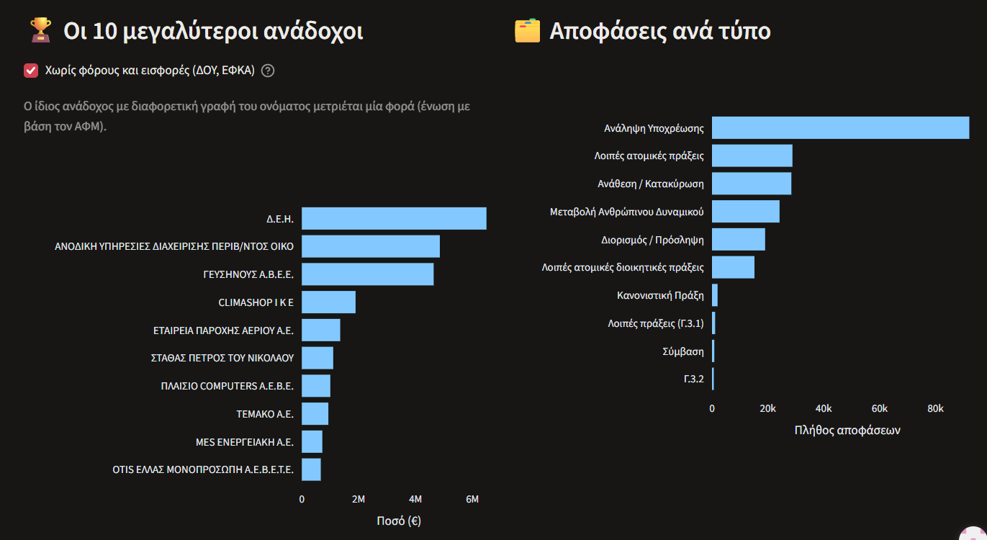
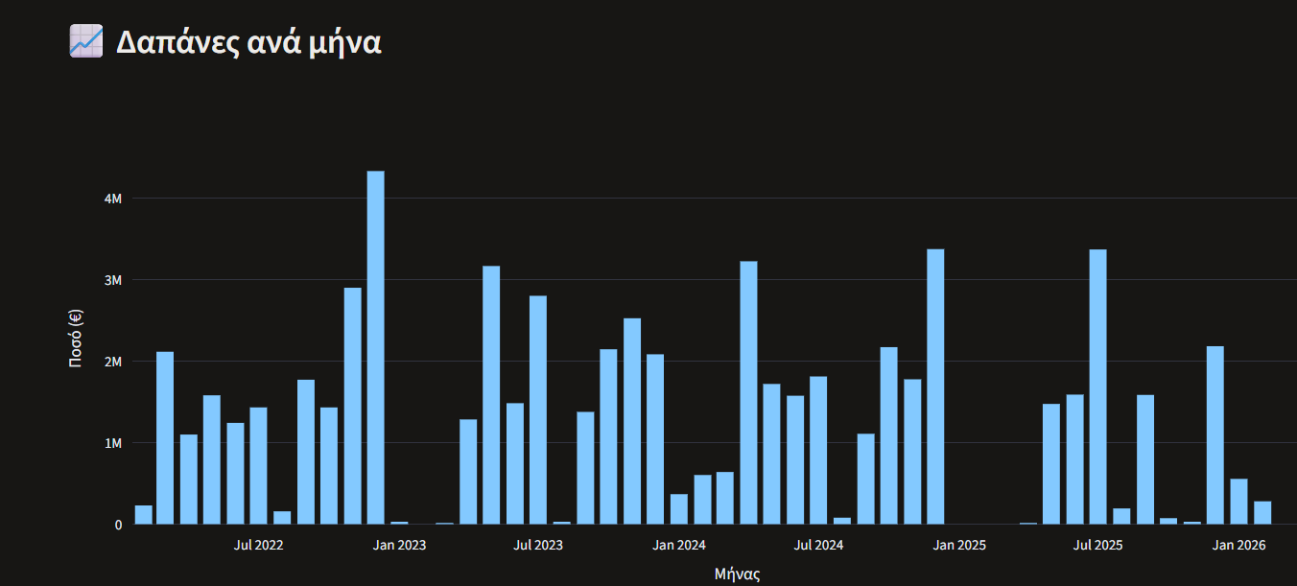
Τα γραφήματα
Δαπάνες ανά μήνα
Ανάδοχοι και τύποι αποφάσεων
Τα «κενά», π.χ. αρχές 2025, είναι μήνες που λείπουν από το dataset, όχι μήνες χωρίς δαπάνες.
Ένωση αναδόχων με βάση τον ΑΦΜ. Ο διακόπτης κρύβει τους φόρους και τις εισφορές (ΔΟΥ, ΕΦΚΑ).
Notes:
Αριστερά οι δαπάνες ανά μήνα. Η ψηλότερη μπάρα, τον Δεκέμβριο του 2022, είναι ένας λογαριασμός ρεύματος της ΔΕΗ για πολλούς μήνες μαζί. Τα κενά στις αρχές του 2025 είναι μήνες που λείπουν από το dataset. Δεξιά οι δέκα μεγαλύτεροι ανάδοχοι, με πρώτη τη ΔΕΗ, και οι αποφάσεις ανά τύπο. Εκεί φαίνεται γιατί μετράμε μόνο τις αναθέσεις: οι αναλήψεις υποχρέωσης είναι πολύ περισσότερες και θα διπλομετρούσαν τα ποσά.

Slide 8
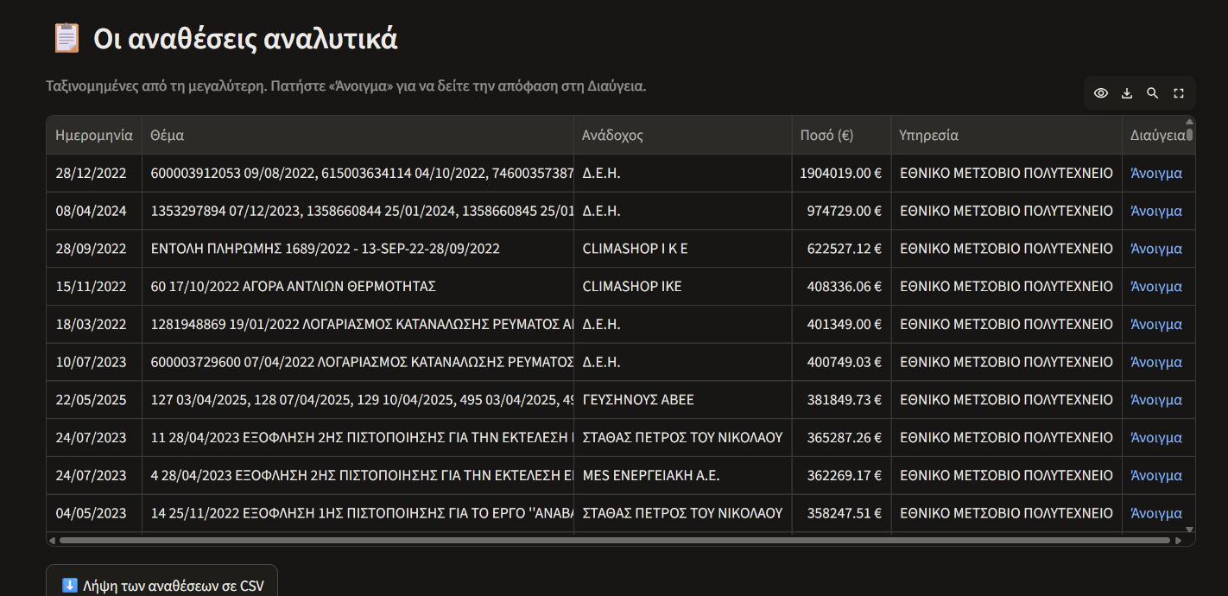
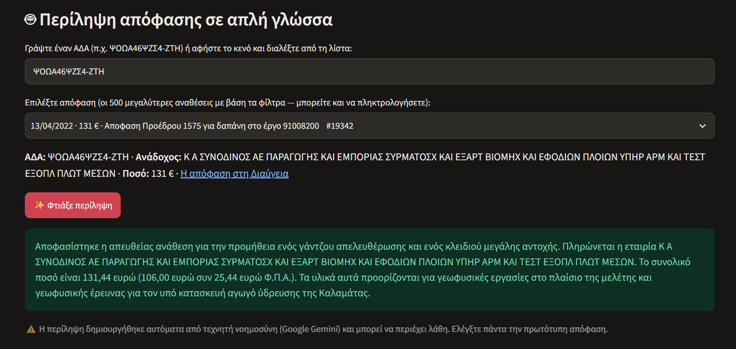
Ο πίνακας και η περίληψη
Όλες οι αναθέσεις
Περίληψη με ένα κουμπί
Από τη μεγαλύτερη στη μικρότερη. «Άνοιγμα» = η απόφαση στη Διαύγεια. Λήψη σε CSV.
Από λίστα ή με τον ΑΔΑ. Εδώ: 131,44 € για εξοπλισμό γεωφυσικών εργασιών.
Notes:
Αριστερά ο πίνακας με όλες τις αναθέσεις, από τη μεγαλύτερη στη μικρότερη. Κάθε γραμμή έχει σύνδεσμο στην πρωτότυπη απόφαση στη Διαύγεια, και ο πίνακας κατεβαίνει σε CSV. Δεξιά η περίληψη: διαλέγει κανείς μια απόφαση από τη λίστα ή γράφει τον ΑΔΑ της, πατάει «Φτιάξε περίληψη», και το Gemini εξηγεί. Σε αυτό το παράδειγμα, μια απόφαση με τίτλο «Απόφαση Προέδρου για δαπάνη στο έργο» αποδεικνύεται ότι είναι αγορά ενός γάντζου και ενός κλειδιού, 131 ευρώ, για γεωφυσικές εργασίες στον αγωγό ύδρευσης της Καλαμάτας. Από κάτω υπάρχει πάντα η προειδοποίηση ότι η περίληψη είναι αυτόματη.

Slide 9
Τι δείχνουν τα δεδομένα
Αναθέσεις ανά έτος
Μεγαλύτεροι ανάδοχοι 2022–2026
Έτος | Αναθέσεις | Ποσό
2022 | 8.336 | 18,3 εκατ. €
2023 | 7.688 | 16,9 εκατ. €
2024 | 7.728 | 18,5 εκατ. €
2025* | 4.201 | 10,5 εκατ. €
2026* | 455 | 0,8 εκατ. €
Δ.Ε.Η. 6,5 εκατ. €
ΑΝΟΔΙΚΗ Ε.Π.Ε. 4,9 εκατ. €
ΓΕΥΣΗΝΟΥΣ Α.Β.Ε.Ε. 4,6 εκατ. €
CLIMASHOP Ι.Κ.Ε. 1,9 εκατ. €
Εταιρεία Παροχής Αερίου 1,3 εκατ. €
* Ελλιπή έτη: λείπουν μήνες από το dataset, όχι δαπάνες.
Πηγή: εφαρμογή, αναθέσεις Β.2.1 με ποσό · ανάδοχοι ενωμένοι με βάση τον ΑΦΜ, χωρίς φόρους/εισφορές (ΔΟΥ, ΕΦΚΑ)
Notes:
Τα έτη 2022 έως 2024 είναι πλήρη και δείχνουν περίπου 17 με 18 εκατομμύρια ευρώ αναθέσεων τον χρόνο. Το 2025 και το 2026 φαίνονται μικρότερα επειδή λείπουν μήνες από το dataset. Στους αναδόχους πρώτη είναι η ΔΕΗ για το ρεύμα, με 6,5 εκατομμύρια. Στο γράφημα ενώσαμε τον ίδιο ανάδοχο που είναι γραμμένος με διαφορετικά ονόματα, με βάση τον ΑΦΜ, και βγάλαμε τις πληρωμές προς ΔΟΥ και ΕΦΚΑ, που είναι φόροι και εισφορές και όχι προμηθευτές.

Slide 10
Από τη διοικητική γλώσσα στα απλά ελληνικά
ΠΡΙΝ · ΘΈΜΑ ΣΤΗ ΔΙΑΎΓΕΙΑ
ΜΕΤΆ · ΠΕΡΊΛΗΨΗ ΤΟΥ GEMINI
ΕΝΤΟΛΗ ΠΛΗΡΩΜΗΣ 1689/2022 - 13-SEP-22-28/09/2022
«Το Εθνικό Μετσόβιο Πολυτεχνείο ενέκρινε την πληρωμή συνολικού ποσού 622.527,12 ευρώ (συμπεριλαμβανομένου του ΦΠΑ) […] προς την εταιρεία CLIMASHOP Ι.Κ.Ε. […] για την προμήθεια και την εγκατάσταση κεντρικών κλιματιστικών μονάδων σε κτίρια της Πολυτεχνειούπολης Ζωγράφου.»
Ανάδοχος: CLIMASHOP Ι.Κ.Ε.
Ποσό: 622.527 €
Οδηγία προς το μοντέλο: 3–4 προτάσεις, τι · ποιος · πόσα · για ποιο σκοπό, και μόνο ό,τι γράφει το κείμενο. Κάτω από κάθε περίληψη υπάρχει προειδοποίηση ότι γράφτηκε αυτόματα.
Notes:
Ο τίτλος της απόφασης στη Διαύγεια συχνά δεν λέει τίποτα: εδώ γράφει μόνο «Εντολή πληρωμής» και αριθμούς. Το Gemini διάβασε το κείμενο και εξήγησε ότι πρόκειται για 622 χιλιάδες ευρώ με ΦΠΑ, για κεντρικά κλιματιστικά στην Πολυτεχνειούπολη. Ζήτησα από το μοντέλο να χρησιμοποιεί μόνο πληροφορίες του κειμένου, για να μην «επινοεί». Όταν η υπηρεσία της Google είναι φορτωμένη, η εφαρμογή ξαναδοκιμάζει μόνη της και περνάει σε άλλο μοντέλο.

Slide 11
20 τυχαίες αναθέσεις, ελεγμένες μία-μία στη Διαύγεια
ΑΞΙΟΛΌΓΗΣΗ
85%
100%
4,95/5
Σωστό ποσό
Σωστός ανάδοχος
Ποιότητα περίληψης
17 από 20. Στις 3 υπόλοιπες η εφαρμογή έδειχνε λίγο μικρότερο ποσό (6 €, 67 €, 125 €).
20 από 20.
19 περιλήψεις με 5, μία με 4 (έλειπε ο ΦΠΑ). Καμία δεν είχε λάθος πληροφορία.
4 αναθέσεις ανά έτος 2022–2026 · κλίμακα: 5 = σωστά τι/ποιος/πόσα/σκοπός · 2 = περιέχει λάθος · αρχείο axiologisi_20_apofaseis.xlsx
Notes:
Για να δω αν η εφαρμογή λέει την αλήθεια, διάλεξα 20 τυχαίες αναθέσεις, τέσσερις από κάθε έτος, και τις έλεγξα μία-μία με την πρωτότυπη απόφαση στη Διαύγεια. Ο ανάδοχος ήταν σωστός σε όλες. Το ποσό ήταν σωστό σε 17 από τις 20: στις άλλες τρεις η εφαρμογή έδειχνε λίγο μικρότερο ποσό, επειδή παίρνει το ποσό από τα στοιχεία που δηλώνει ο φορέας στη Διαύγεια και όχι από το ίδιο το έγγραφο. Τις περιλήψεις τις βαθμολόγησα από 1 έως 5, με το αν λένε σωστά τι, ποιος, πόσα και για ποιο σκοπό. Ο μέσος όρος ήταν 4,95, και καμία δεν είχε λάθος πληροφορία.

Slide 12
Περιορισμοί και τι μάθαμε από τα δεδομένα
Κενά στο dataset
Ίδια δαπάνη, δύο αποφάσεις
Λείπουν μήνες, π.χ. Ιανουάριος–Μάρτιος 2025. Χαμηλό ποσό δεν σημαίνει πάντα χαμηλή δαπάνη.
Ανάληψη υποχρέωσης και ανάθεση: μετράμε μόνο την ανάθεση, για να μη διπλομετρηθεί.
Ένας ανάδοχος, πολλά ονόματα
Η ΤΝ μπορεί να κάνει λάθος
«Δ.Ο.Υ.» και «Δ.Ο.Υ»: ένωση με βάση τον ΑΦΜ. Οι φόροι (ΔΟΥ, ΕΦΚΑ) εξαιρούνται από τους προμηθευτές.
Το μοντέλο διαβάζει τους πρώτους 3.000 χαρακτήρες. Κάθε περίληψη έχει σύνδεσμο στο πρωτότυπο.
Notes:
Τέσσερα πράγματα που πρέπει να ξέρει όποιος διαβάζει την εφαρμογή. Πρώτο, το dataset έχει κενά, οπότε κάποιοι μήνες φαίνονται φτωχοί χωρίς να είναι. Δεύτερο, η ίδια δαπάνη έχει δύο αποφάσεις, γι’ αυτό μετράμε μόνο τις αναθέσεις. Τρίτο, ο ίδιος ανάδοχος γράφεται με διαφορετικούς τρόπους, γι’ αυτό τον ενώνουμε με τον ΑΦΜ. Και τέταρτο, η τεχνητή νοημοσύνη μπορεί να κάνει λάθος, γι’ αυτό η εφαρμογή το λέει καθαρά και δίνει πάντα τον σύνδεσμο στην πρωτότυπη απόφαση. Ένα ενδιαφέρον εύρημα: ο μήνας με τα περισσότερα χρήματα, ο Δεκέμβριος 2022, δεν είναι λάθος. Είναι ένας λογαριασμός ρεύματος της ΔΕΗ 1,9 εκατομμυρίων για πολλούς μήνες μαζί.

Slide 13
Χωρίς εμπειρία προγραμματισμού, με coding agent
ΤΡΌΠΟΣ ΕΡΓΑΣΊΑΣ (ΑΝΑΛΥΤΙΚΆ ΣΤΟ PROMPTS.MD)
1. Σχέδιο
Από την εκφώνηση σε φάσεις, εργαλεία και παραδοτέα
Ο agent (Claude) έγραφε τον κώδικα και έδινε οδηγίες βήμα-βήμα. Εγώ εκτελούσα, έλεγχα τα αποτελέσματα και αποφάσιζα.
2. Ένα βήμα κάθε φορά
Στιγμιότυπο οθόνης μετά από κάθε βήμα, ιδίως στα σφάλματα
Αποτυχία σύνδεσης Google Drive → αποθήκευση μέσα στο Colab
3. Έλεγχος από άνθρωπο
Αναζήτηση με κεφαλαία (23 αποτελέσματα) → χωρίς τόνους (57)
Ο κώδικας δοκιμαζόταν πριν την παράδοση. Η αξιολόγηση έγινε με το χέρι.
Φόρτος υπηρεσίας Gemini → αυτόματη επανάληψη, εναλλακτικό μοντέλο
Notes:
Δεν έχω εμπειρία προγραμματισμού, όπως επιτρέπει το μάθημα. Δούλεψα με το Claude ως coding agent, σε τρία στάδια. Πρώτα ζήτησα ένα σχέδιο από την εκφώνηση. Μετά προχωρούσαμε ένα βήμα κάθε φορά: μετά από κάθε βήμα έστελνα στιγμιότυπο της οθόνης, κυρίως όταν εμφανιζόταν σφάλμα. Έτσι λύθηκαν προβλήματα όπως η σύνδεση με το Google Drive, η αναζήτηση με τόνους και ο φόρτος της υπηρεσίας Gemini. Τέλος, ο έλεγχος των αποτελεσμάτων έγινε από άνθρωπο. Όλα τα βασικά prompts είναι καταγεγραμμένα στο prompts.md στο GitHub.

Slide 14
Ανοικτά δεδομένα και δωρεάν εργαλεία αρκούν για να γίνει η Διαύγεια κατανοητή στον πολίτη.
ΣΥΜΠΕΡΆΣΜΑΤΑ
Η επιλογή των σωστών δεδομένων (μόνο αναθέσεις, ένωση με ΑΦΜ) μετράει όσο ο κώδικας.
Το LLM εξηγεί αξιόπιστα, όταν του ζητάμε να μένει στο κείμενο.
Επόμενα βήματα: όλοι οι φορείς, συμπλήρωση των κενών από το API της Διαύγειας.
Εφαρμογή
diavgeia-emp.streamlit.app
Κώδικας και τεκμηρίωση
github.com/lena-ntua/diavgeia-emp-dashboard
Notes:
Συμπερασματικά, με ανοικτά δεδομένα και δωρεάν εργαλεία, ακόμα και χωρίς εμπειρία προγραμματισμού, μπορεί κανείς να φτιάξει μια εφαρμογή που κάνει τη Διαύγεια πιο κατανοητή. Δύο πράγματα μέτρησαν περισσότερο από τον ίδιο τον κώδικα: να καταλάβω σωστά τα δεδομένα και να ελέγξω τα αποτελέσματα. Ως επόμενα βήματα, η εφαρμογή θα μπορούσε να καλύψει όλους τους φορείς και να συμπληρώσει τα κενά από το ανοικτό API της Διαύγειας. Ευχαριστώ πολύ. Είμαι στη διάθεσή σας για ερωτήσεις.

